Slide 1
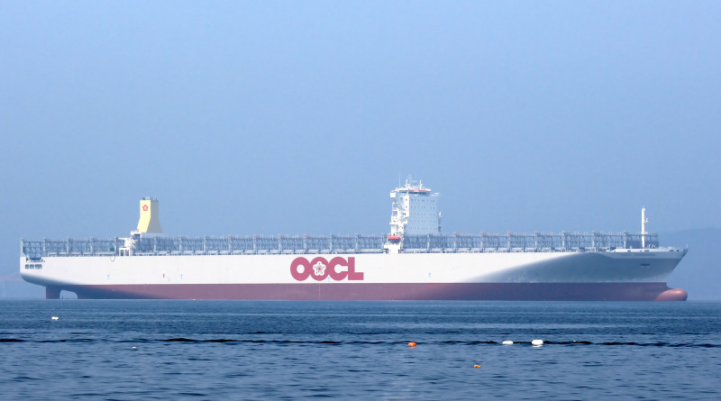
Brodovi za prijevoz kontejnera

Slide 2
BRODOVI ZA PRIJEVOZ KONTEJNERA
U skladišnim prostorima nema međupalublja.
Karakteristična je značajna palubna nosivost
Pojedini kontejnerski brodovi nisu opremljeni poklopcima grotala skladišnih prostora
Nadgrađe se kod suvremenih brodova za prijevoz kontejnera pomiče s krme prema srednjem dijelu broda
Zbog postizavanja zadovoljavajuće stabilnosti opremljeni su balastnim tankovima većeg kapaciteta.
Balastne pumpe omogućuju brzo trimovanje broda.

Slide 3
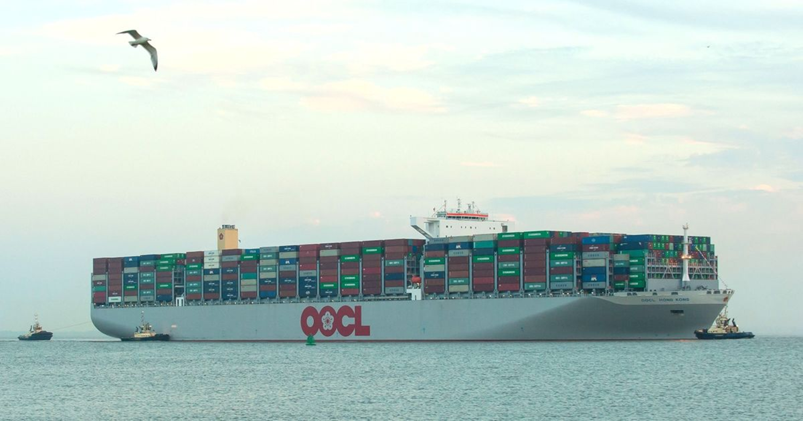

Slide 4
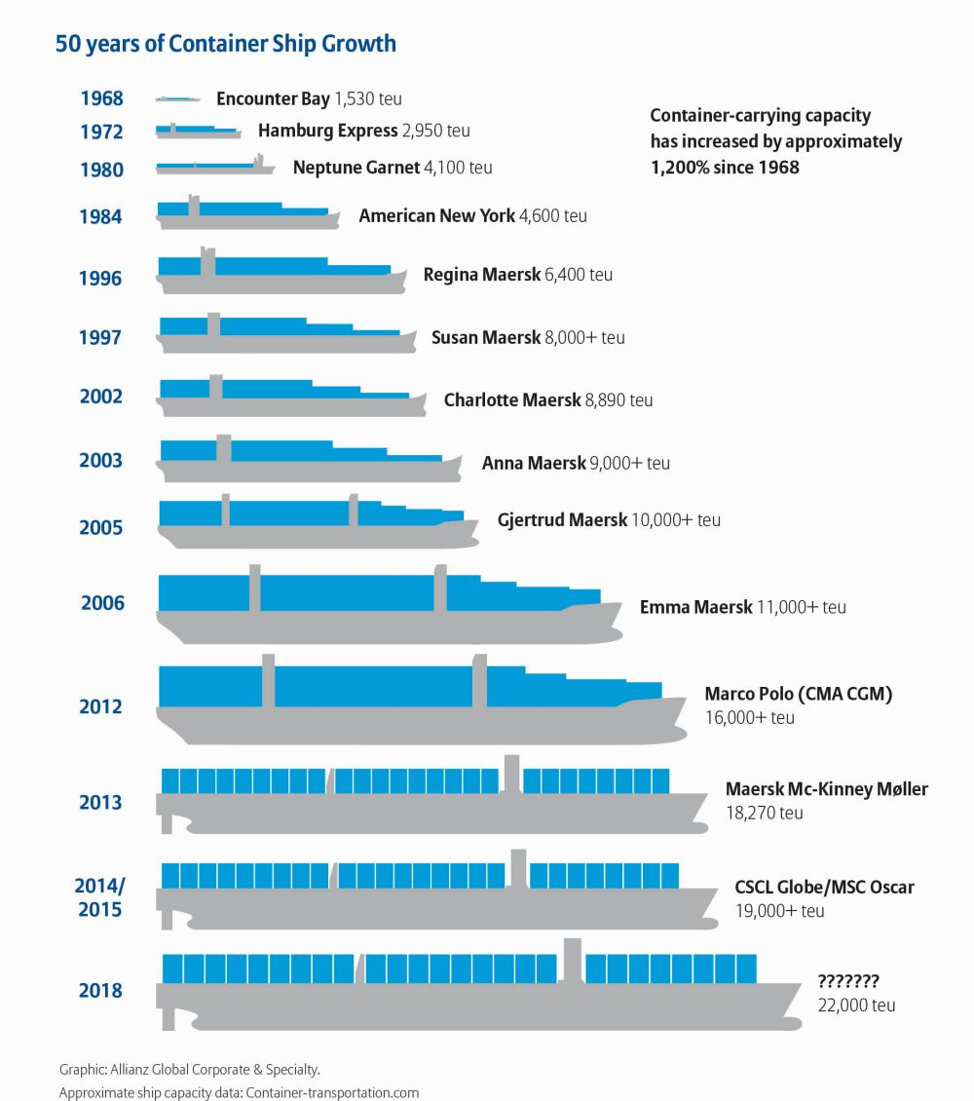

Slide 5
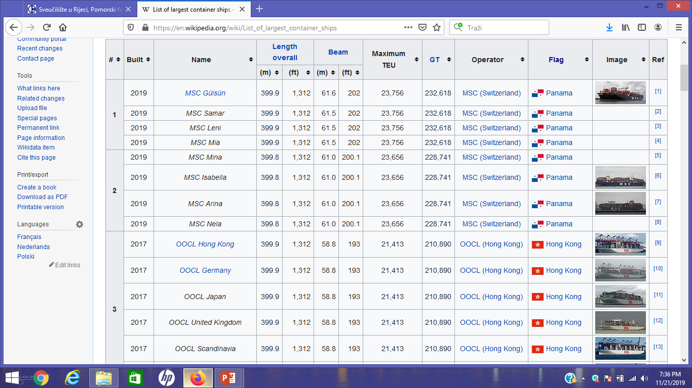

Slide 6
Mjere kontejnera
TEU ( twenty foot equivalent unit ) - 20 stopni
širina 2,4 m, dužina 6,1 m, visina 2,6 m
FEU (forty foot equivalent unit ) 40 stopni
širina 2,4 m, dužina 12,2 m, visina 2,6 m
high cube – širina 2,4 m, dužina 6,1 m, visina 2,9 m ( 9,5 ft)
U stopama 20 ili 40 stopa , 8 stopa širina , 8 i pol stopa visina

Slide 7
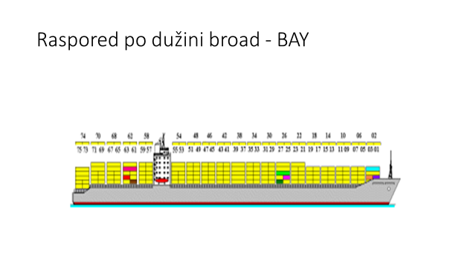
POZICIONIRANJE KONTEJNERA NA BRODU
Pozicija kontejnera određena je sa tri para brojeva , ukupno šest brojeva.
Prvi par (Bay) predstavlja uzdužnu poziciju gledajući od pramca prema krmi i po njemu znamo dali se radi o 20 ili 40 stopnom kontejneru.
Neparni broj predstavlja 20 stopni kontejner a parni 40 stopni. Broje se od pramca prema krmi . 01,03,05,07 itd. , odnosno 02, 06 ,

Slide 8
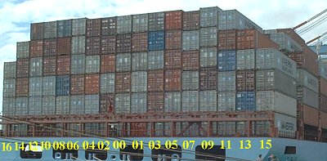
Drugi par brojeva ( Row) predstavlja poprečnu lokaciju kontejnera tj dali je lijevo ili desno od uzdužnice broda gledano od krme prema pramcu.
Neparni brojevi su od sredine prema desno ( 01,03,05..,) a parni od sredine prema lijevo ( 02,04,06..) Kontejner koji se nalazi u uzdužnici broda ( u sredini ) ima oznaku 00

Slide 9
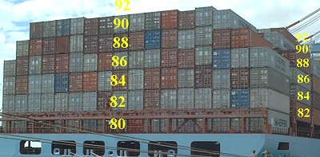
Treći par brojeva ( Tier) predstavlja vertikalnu lokaciju kontejnera gledano od dna broda prema gore. U koliko se kontejner nalazi u skladištu oznake počinju sa nulom i idu od 02( prvi red) , 04 ( drugi red ) 06…
U koliko se kontejner nalazi na palubi oznake počinju sa brojem 8 .Broj 80 ima kontejner koji se nalazi na glavnoj palubi ( obično samo na krmi ) a prvi red na poklopcima skladišta 82 , drugi red 84 …

Slide 10
Primjeri :
Lokacija kontejnera 020382 ?
02- radi se o prvom 40 stopnom kontejneru gledano od pramca broda
03- nalazi se s desne strane drugi po redu
82 –nalazi se na palubi , prvi na poklopcu skladišta
Lokacija kontejnera 171206 ?
17 – radi se o 20 stopnom kontejneru , deveti od pramca broda
12 – nalazi se na lijevoj strani , šesti po redu
06 – nalazi se u skladištu broda , treći po visini

Slide 11
PLANIRANJE UKRCAJA KONTEJNERA
Plan tereta kontejnerskog broda prikazuje raspored kontejnera na brodu.
U pravilu na brodovima kapaciteta do 3000 TEU jedinica plan izrađuje odgovorni časnik na brodu.
Na brodovima većih kapaciteta plan izrađuju planeri logističke podrške kontejnerskom brodu
Plan se izrađuje polazeći od prijave kontejnera namijenjenih ukrcaju u određenoj luci
Na listi posebno maraju biti naznačeni kontejneri s opasnim teretom, vangabaritnim teretom, kotejneri s termičkim karakteristikama, kontejnerske platforme.
Obilježja opasnog tereta posebno su opisana u manifestu opasnog tereta koji se dostavlja brodu

Slide 12
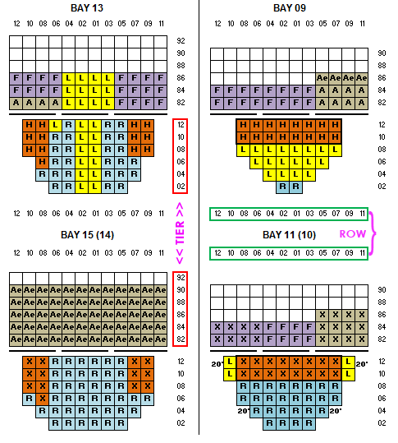
PLAN TERETA

Slide 13
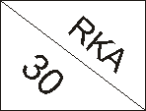
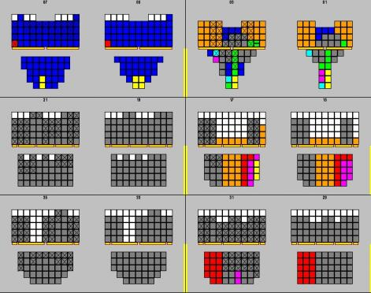
Prikaz kontejnerskog plana ukrcaja
Svaka iskrcajna luka označena drugom bojom
Uobičajeno se u svakom kvadratu plana naznači
slovčana oznaka iskrcajne luke i ukupna masa
kontejnera

Slide 14
Vrste kontejnera, identifikacija
Kontejner je tehničko sredstvo koje povezuje robu (teret) i brod u lanac u kojem kontejner neposredno preuzima funkciju teretnog prostora na brodu. Izbjegava se „direktni kontakt“ tereta i broda.
Hihgcube, kontejner s otvorenim krovom, kontejner s niskim stranicama, kontejner platforma, rashladni kontejner, kontejner s bočnim vratima, kontejner sa sklopivim krajnjim stranicama, frigo kontejner, potpuno izolacijski kontejner, skeletni kontejner, tank kontejner...16 vrsta

Slide 15
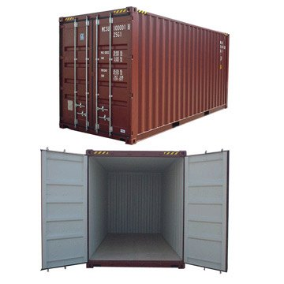
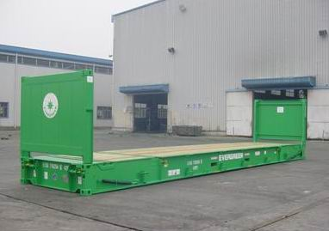
Univerzalni kontejner Flat rack

Slide 16
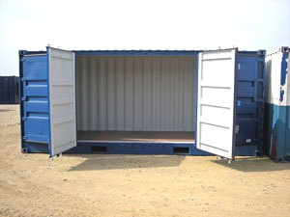
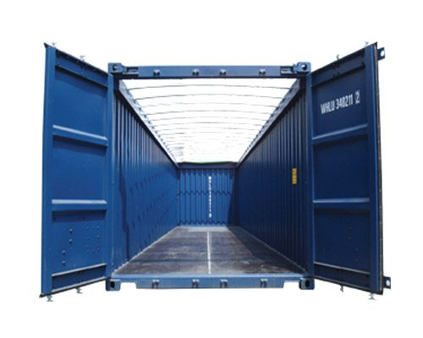
Open top Kontejner s bočnim vratima

Slide 17
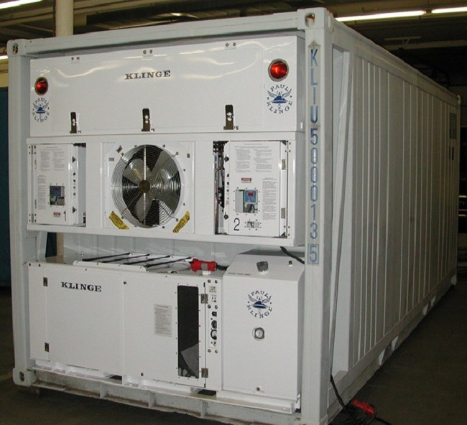
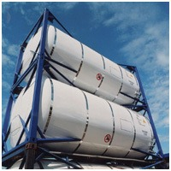
Frigo Tank kontejner

Slide 18
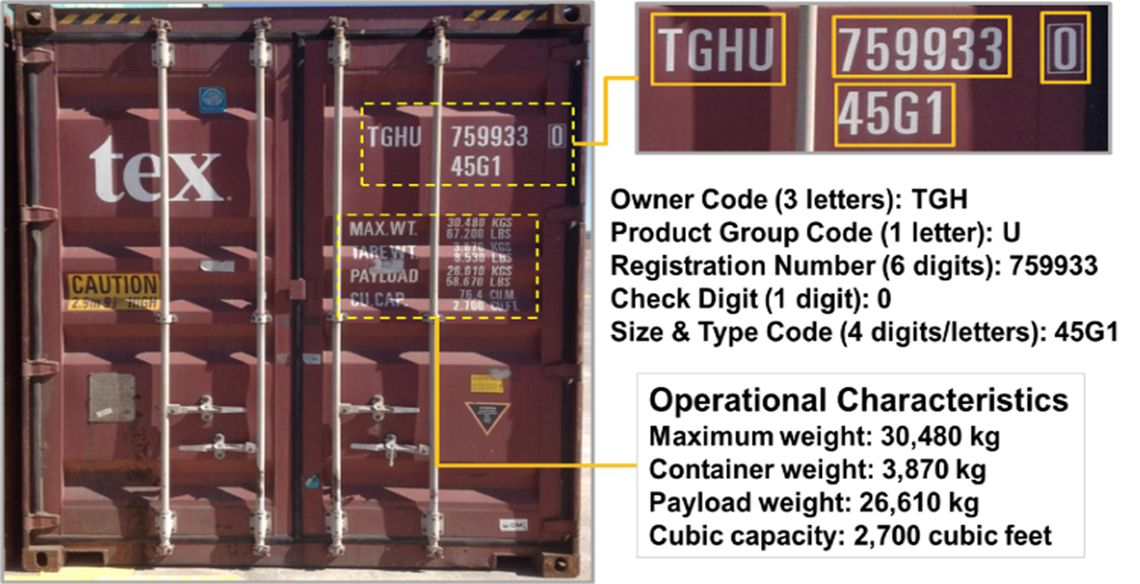
  Prva četri slova TGHU - TGH - kod vlasnika (označava se s tri velika slova abecede) + kod vrsta kontejnera (označen slovom U – opća namjena, J - sklopivi ili Z - prikolica)
  Broj 759933 - Registracijski broj od 6 znamenaka
  Broj provjere 0
  Veličina i tip kod* – 45G1 , 4 – 40 stopa , 5 - visina(9,5”) , G1 – generalna namjena
*Prvi broj/slovo = 2- duljina 20 stopa ako je 4 – duljina 40 stopa ako nije broj već prvo slovo L- duljina 45 stopa
Drugi broj 2 - visina 8,5”, drugi broj 5 – visina 9,5” ( HQ)
Zadnja dva slova/broja ( G1 generalna namjena,R1 frigo, U1 open top, P1 platform )

